Slide 1


















TẬP LÀM VĂN
LỚP 5

Slide 2



Hãy nêu cấu tạo bài văn tả cảnh
1. Mở bài:
Giới thiệu bao quát về cảnh sẽ tả.
2. Thân bài :
Tả từng phần của cảnh hoặc sự thay đổi của cảnh theo thời gian.
3. Kết bài:
Nêu nhận xét hoặc cảm nghĩ của người viết.

Slide 3


Tả cảnh
(Kiểm tra viết)

Slide 4





Đề bài:
1. Tả một buổi sáng (hoặc trưa, chiều) trong một vườn cây (hay trong công viên, trên đường phố, trên cánh đồng, nương rẫy).
2. Tả một cơn mưa.
3. Tả ngôi nhà của em (hoặc căn hộ, phòng ở của gia đình em).

Slide 5



1. Tả một buổi sáng (hoặc trưa, chiều) trong một vườn cây (hay trong công viên, trên đường phố, trên cánh đồng, nương rẫy).

Slide 6
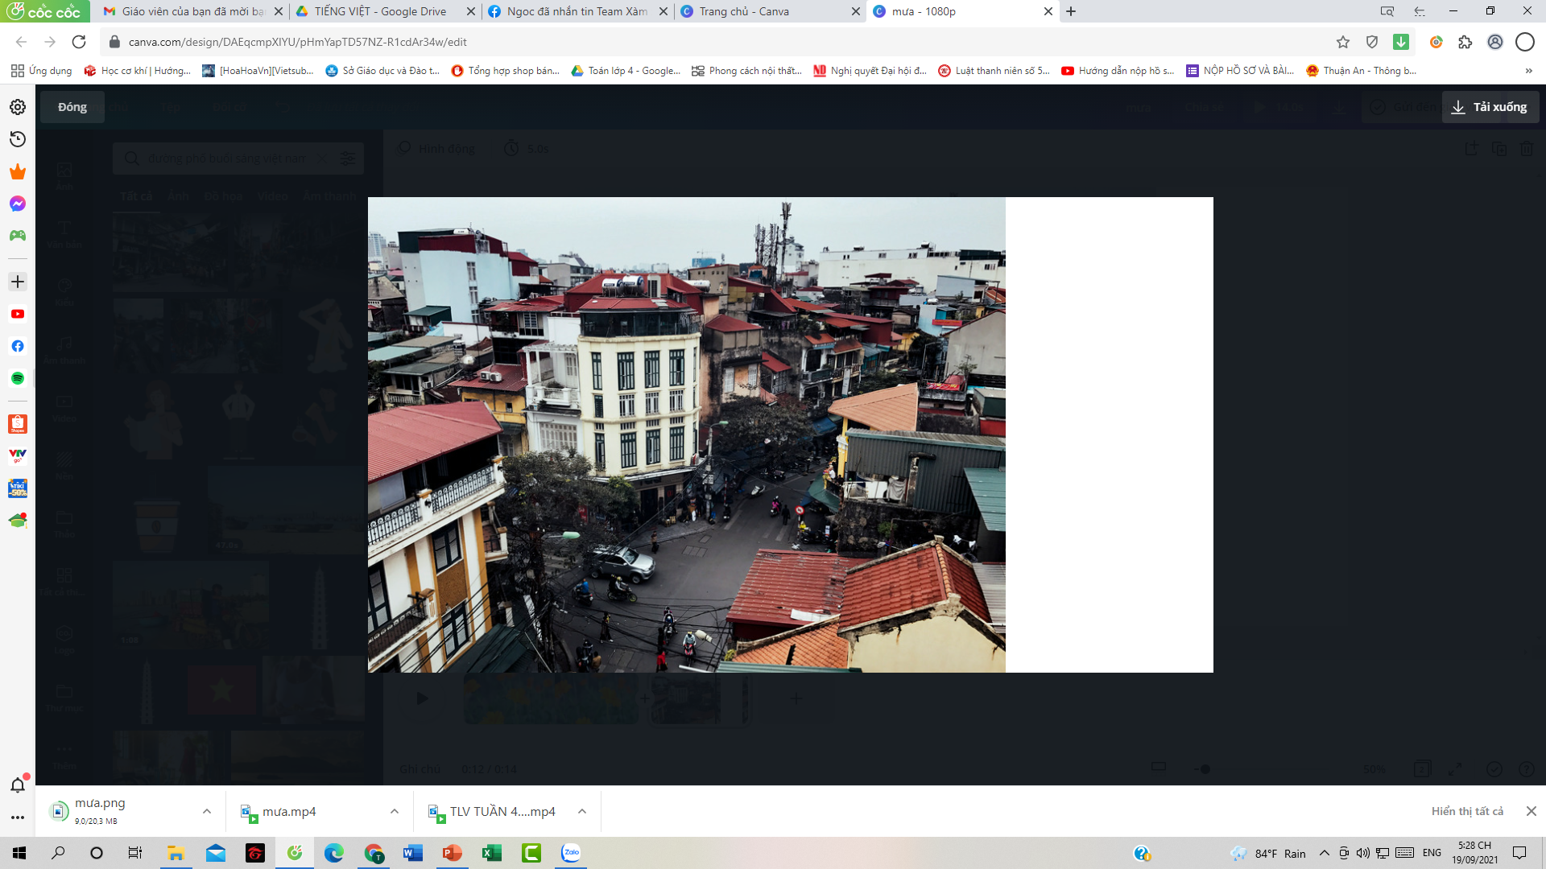
1. Mở bài: Giới thiệu cảnh buổi sáng trên đường phố.
2. Thân bài:
a. Tả cảnh bao quát:
- Mờ sáng, cả khu phố còn mơ ngủ trong ánh đèn đường nhạt dần.
b. Tả chi tiết:
- Một vài nhà trên phố mở hé cửa, bắt đầu bày biện hàng hoá.
- Xe cộ lưu thông trên đường thưa thớt.
- Người dân đi bộ tập thể dục buổi sáng trò chuyện râm ran.
- Tiếng chuông nhà thờ đổ hồi, tan buổi lễ sớm.
- Tiếng cửa sắt kéo lẫn tiếng xe cộ âm vang dồn dập.
- Nắng bừng lên, chan hoà trên mọi vật.
- Các gánh hàng rong dọc hai bên phố í ới rao hàng.
- Các em nhỏ đến trường, người người đến công sở làm việc.
- Tiếng còi của xe buýt chát chúa làm khu phố nhỏ trở nên ầm ĩ, náo nhiệt.
- Em làm gì để giữ gìn buổi sáng ở phố em được trong lành?
(giữ môi trường vệ sinh chung, không xả rác bẩn...).
3. Kết bài: Nêu cảm xúc của em trước cảnh buổi sáng trên khu phố.
1. Tả một buổi sáng trên đường phố

Slide 7


  2. Tả một cơn mưa.

Slide 8


Slide 9
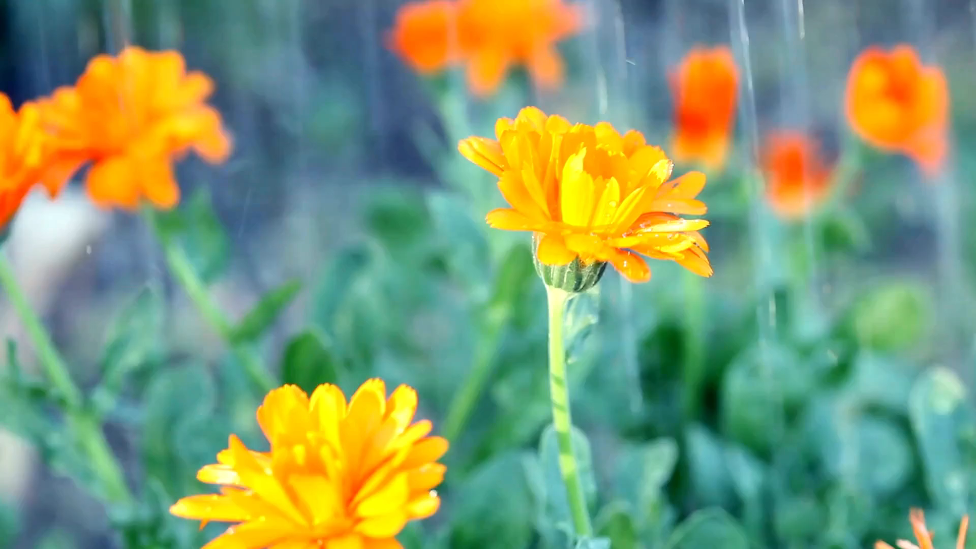
  2. Tả một cơn mưa.
1. Mở bài: Giới thiệu cơn mưa.
2. Thân bài:
- Tả cơn mưa theo trình tự thời gian: diễn biến của cơn mưa.
Mưa xối xả, dữ dội.
Cây cối trong vườn ngả nghiêng trong ánh chớp nhoáng, sáng lòa và tiếng sấm ì ầm lúc gần lúc xa.
Dòng nước mưa từ trên cao trút xuống lấp lánh như bạc.
Tiếng mưa lộp độp trên mái nhà.
Mưa mỗi lúc một to, gió thổi tung tấm ván và lay giật các cửa sổ và cửa ra vào…
Hơi nước mát lạnh phả ngập vào gian phòng.
- Sau cơn mưa:
Tiếng mưa vừa yên ắng thì tiếng ếch nhái kêu ộp oạp… ộp oạp… nổi lên rộn ràng, rền vang khắp nơi nghe thật là vui tai.
Lá vàng rơi đầy sân.
Sáng ra, trời trong veo không một gợn mây.
Cơn mưa đêm hôm qua là cơn mưa cuối mùa.
3. Kết bài: Nêu cảm nghĩ, tình cảm của em.
Em rất thích thú khi trời đổ mưa.

Slide 10
3. Tả ngôi nhà của em (hoặc căn hộ, phòng ở của gia đình em).

Slide 11
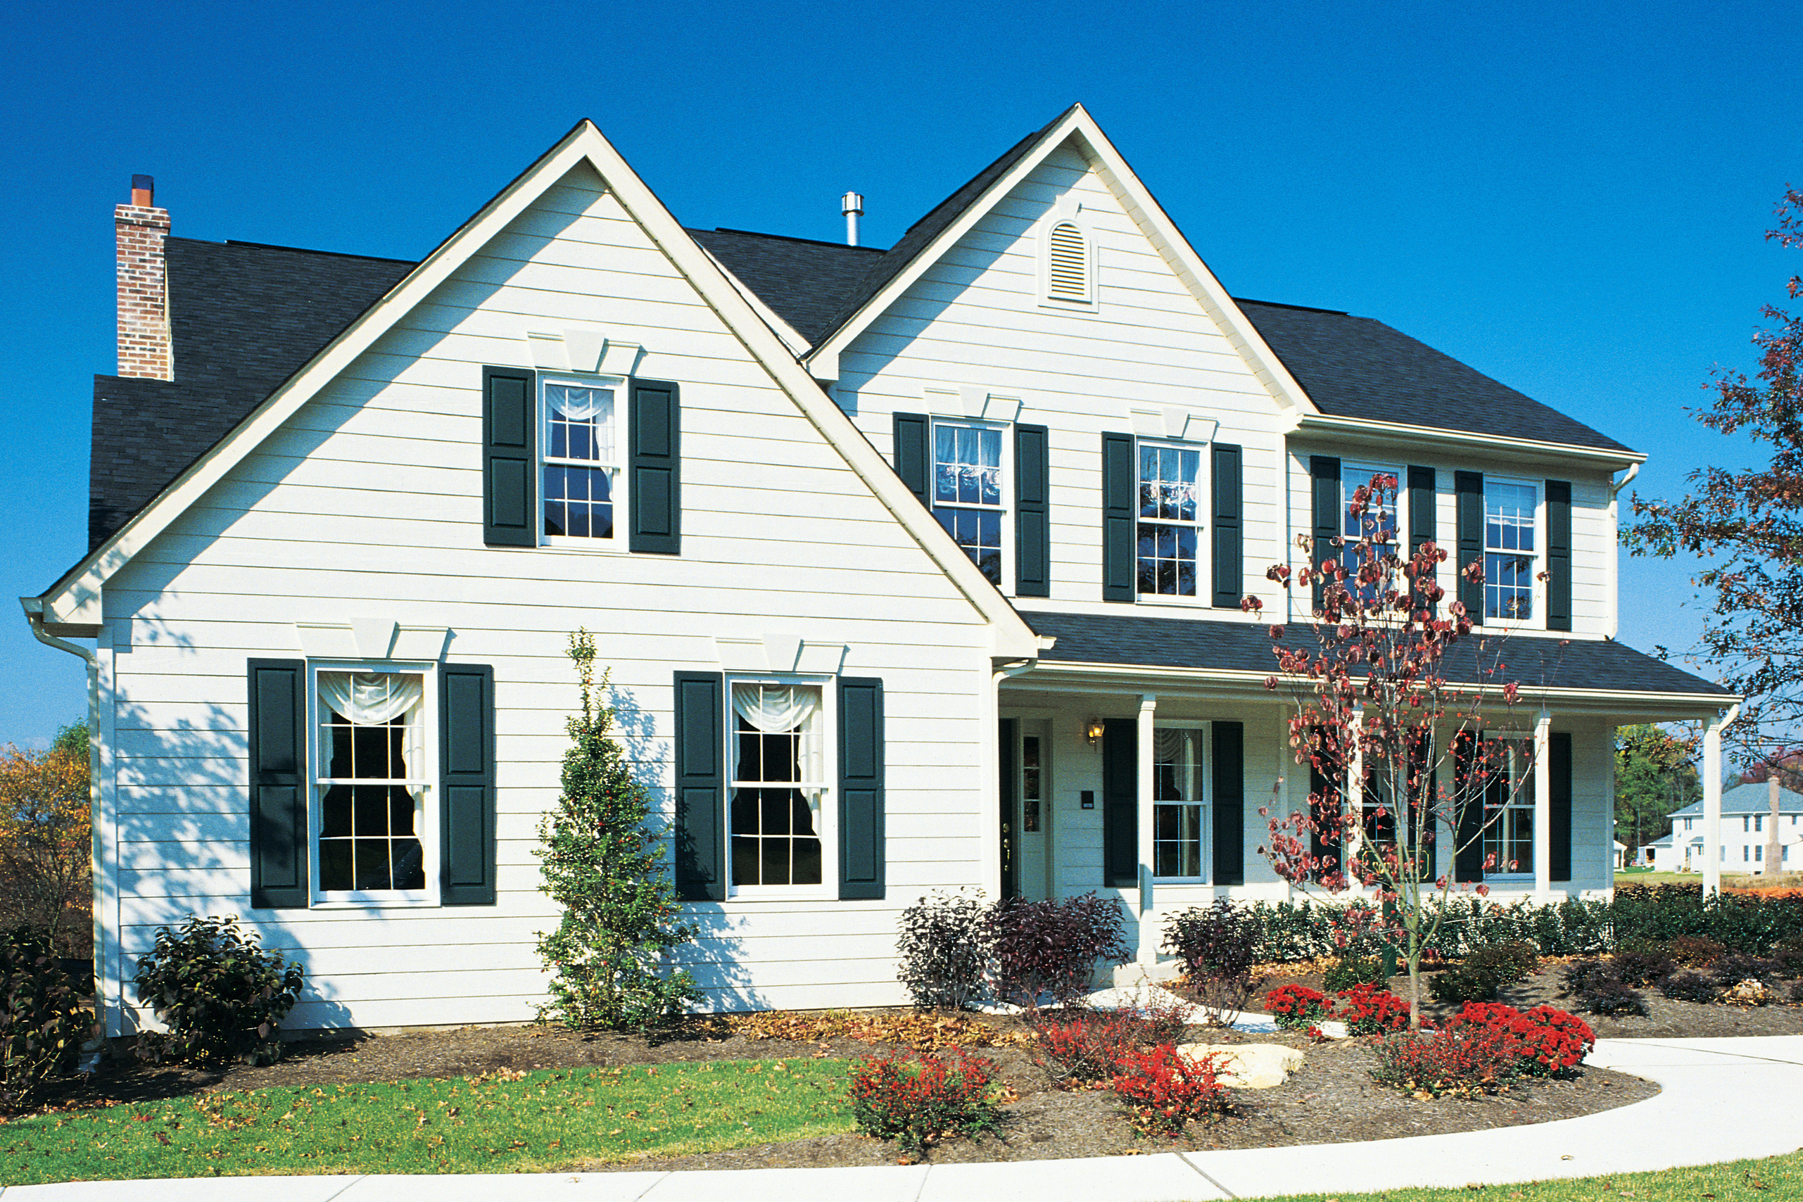

Slide 12
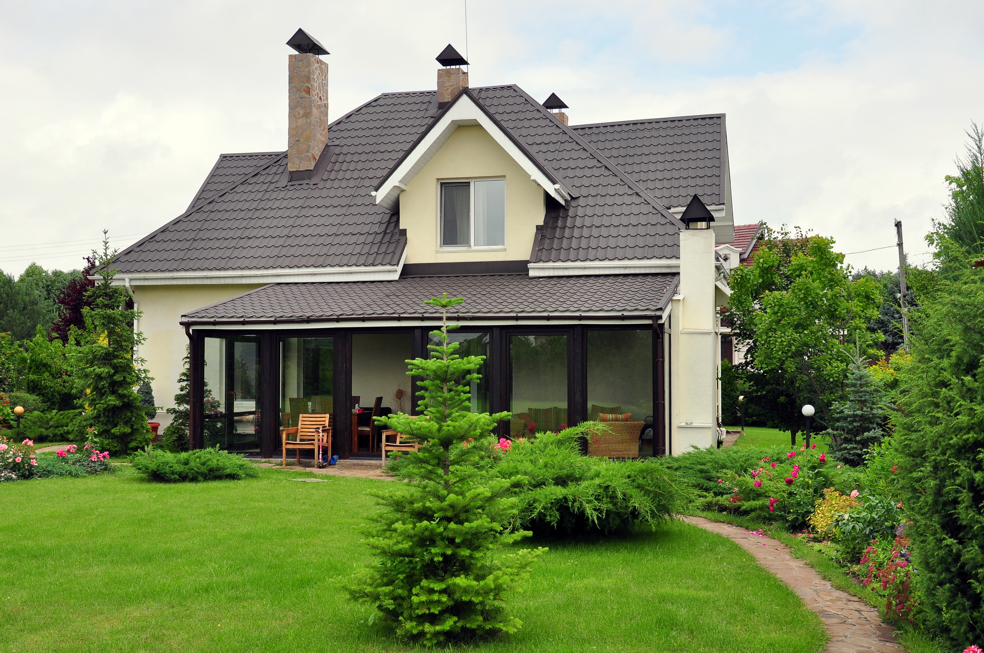
1. Mở bài: Giới thiệu ngôi nhà của em.
2. Thân bài
a. Miêu tả bao quát ngôi nhà:
Nhìn từ xa, thấp thoáng là giàn hoa giấy trước cổng nhà.
Bước đến gần cổng, ngôi nhà hai tầng màu xanh dương xinh xắn hiện ra.
Ngôi nhà được xây cách đây mười năm nhưng mới được tu sửa khang trang, hiện đại.
b. Miêu tả chi tiết căn nhà :
Khu vườn: nhỏ nhắn đủ các loại cây từ cây ăn quả đến các loài hoa đủ hương, đủ sắc góp phần làm căn nhà thêm thoáng đãng.
Các phòng: phòng khách, phòng thờ, phòng ngủ, phòng bếp. Mỗi phòng đều được trang trí với màu sơn khác nhau tùy vào chức năng và sở thích của mỗi người nhưng tất cả đều hướng tới một tổng thể tạo sự hòa hợp, thống nhất cho cả ngôi nhà.
c. Sinh hoạt của gia đình:
Ngôi nhà là không gian sinh hoạt của cả gia đình: nghỉ ngơi, vui chơi, gắn kết bên nhau.
Mẹ thường nấu ăn ở bếp.
Bố thường đọc sách ở phòng khách.
Em thường chơi đùa ở trong sân.
3. Kết bài: Nêu tình cảm của em với ngôi nhà
3. Tả ngôi nhà của em (hoặc căn hộ, phòng ở của gia đình em).

Slide 13

Học sinh viết bài vào vở.

Slide 14

Các em đã tả những cảnh gì?
- Tả một buổi sáng (hoặc trưa, chiều) trong một vườn cây (hay trong công viên, trên đường phố, trên cánh đồng, nương rẫy).
- Tả cơn mưa
- Tả một ngôi trường
- Tả ngôi nhà của em

Slide 15
DẶN DÒ
Chuẩn bị bài: Luyện tập làm báo cáo thống kê

